Slide 1
과목_학년학기_단원 | suhi_p_0401_01
차시명 | 05 직각보다 작은 각과 직각보다 큰 각을 알아볼까요
파일명 | suhi_p_0401_02_0005
검토 | 담당
수학팀 | 김윤희
문서 HISTORY
번호 | 버전 | 문서 작성일 | 내용 비고 | 작성자 (내선번호) | 검토자
1 | V 1.0 | 2022.01.13 | 문서 발생 | 김예인
2 | V 1.0 | 2022.01.19 | 1차 검수 |  | 김윤희
3 | V 2.0 | 2022.01.22 | 2차 검수 |  | 김예림
4 | V 3.0 | 2022.01.24 | 문서 수정 | 김윤희
5
6
7
8
9
10
11

Slide 2
학습 단계 | 파일명 | 페이지 정보 | 프레임 수 | 자료 형태 (동영상, 애니메이션, 노래)
 | suhi_p_0401_02_0005.html | 수학 익힘 30~31쪽 | 1 | Html5
총 프레임 수 |  |  | 1

Slide 3



4-1
2. 각도
suhi_p_0401_02_0005
05 직각보다 작은 각과 직각보다 큰 각을 알아볼까요
Θ Description & Function
직각보다 작은 각과 직각보다 큰 각을 알아볼까요 │ 30~31쪽
3
5
개념 정리 페이지
개념 정리
1
2
4
6
#1
각의 크기에 따라 이름이 달라져.
예각
직각
둔각
삽화 파일명 | content.png 수학(박) 4-1 지도서\app\resource\contents_sub\lesson02\ops\ms_lesson02\images\ms_41_2_04\ms_41_2_04_01_01

Slide 4





4-1
2. 각도
suhi_p_0401_02_0005
05 직각보다 작은 각과 직각보다 큰 각을 알아볼까요
Θ Description & Function
직각보다 작은 각과 직각보다 큰 각을 알아볼까요 │ 30~31쪽
풀 팝업창(다음 슬라이드)
풀이 확인 팝업창(#1 풀 팝업창 다음 슬라이드)
답 칸 클릭하면 답 나타남. 정답 확인 버튼은 정답 가리기로 토글 됨.
개념 정리
1
2
3
4
5
6
예각과 둔각을 찾아 써 보세요.
90° 130° 70°
70
130
예각 ° 둔각 °
예각
둔각
#2
#3
#1

Slide 5



4-1
2. 각도
suhi_p_0401_02_0005
05 직각보다 작은 각과 직각보다 큰 각을 알아볼까요
Θ Description & Function
<쌍둥이 문제 버튼 클릭 시 나타나는 화면>
활동지 다운로드 버튼. 다운로드 되는 파일은 (4-1-2)수학익힘쌍둥이_05차시.hwp
답 칸 클릭하면 답 나타남. 정답 확인 버튼은 정답 가리기로 토글 됨.
예각과 둔각을 찾아 써 보세요.
65° 90° 105°
65
105
예각 ° 둔각 °
예각
둔각
#1
#2

Slide 6
4-1
2. 각도
suhi_p_0401_02_0005
05 직각보다 작은 각과 직각보다 큰 각을 알아볼까요
Θ Description & Function
직각보다 작은 각과 직각보다 큰 각을 알아볼까요 │ 30~31쪽
<풀이 확인 버튼 클릭하면 나타나는 화면>
개념 정리
1
2
3
4
5
6
예각과 둔각을 찾아 써 보세요.
90° 130° 70°
풀이
90°는 직각, 130°는 90°보다 크고 180°보다 작으므로 둔각, 70°는 0°보다 크고 90°보다 작으므로 예각입니다.
70
130
예각 ° 둔각 °

Slide 7


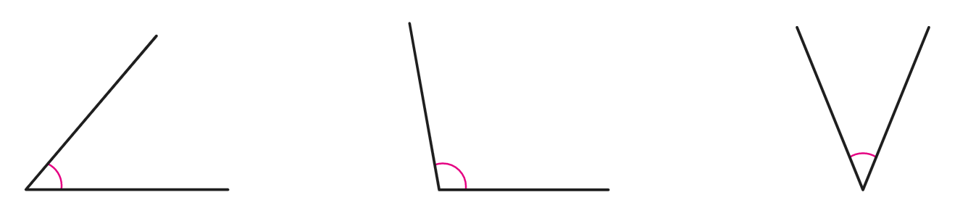
4-1
2. 각도
suhi_p_0401_02_0005
05 직각보다 작은 각과 직각보다 큰 각을 알아볼까요
Θ Description & Function
직각보다 작은 각과 직각보다 큰 각을 알아볼까요 │ 30~31쪽
풀 팝업창(다음 슬라이드)
풀이 확인 팝업창(#1 풀 팝업창 다음 슬라이드)
답 칸 클릭하면 답 나타남. 정답 확인 버튼은 정답 가리기로 토글 됨.
개념 정리
1
2
3
4
5
6
각을 보고 예각과 둔각 중 어느 것인지 안에 써넣으세요.
예각
둔각
예각
#1
#2
#3
삽화 파일명 | bg.svg 수학(박) 4-1 지도서\app\resource\contents_sub\lesson02\ops\ms_lesson02\images\ms_41_2_04\ms_41_2_04_03_01

Slide 8

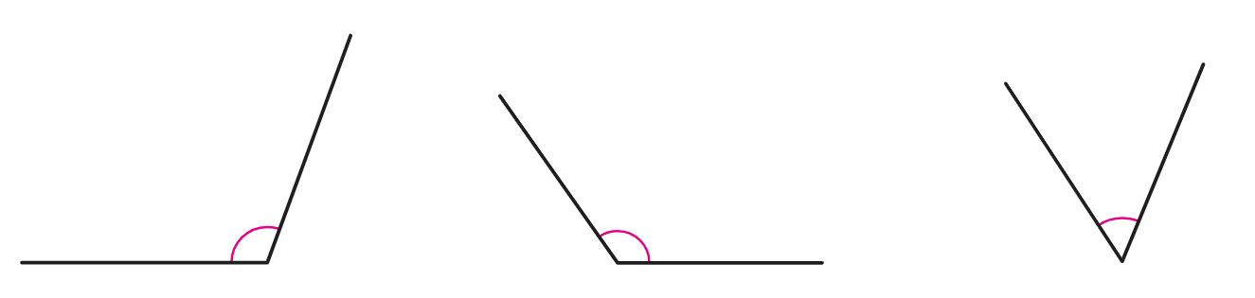
4-1
2. 각도
suhi_p_0401_02_0005
05 직각보다 작은 각과 직각보다 큰 각을 알아볼까요
Θ Description & Function
<쌍둥이 문제 버튼 클릭 시 나타나는 화면>
활동지 다운로드 버튼. 다운로드 되는 파일은 (4-1-2)수학익힘쌍둥이_05차시.hwp
. 답 칸 클릭하면 답 나타남. 정답 확인 버튼은 정답 가리기로 토글 됨.
각을 보고 예각과 둔각 중 어느 것인지 안에 써넣으세요.
둔각
둔각
예각
#1
#2
삽화 파일명 | bg_more.svg 수학(박) 4-1 지도서\app\resource\contents_sub\lesson02\ops\ms_lesson02\images\ms_41_2_04\ms_41_2_04_03_01

Slide 9
4-1
2. 각도
suhi_p_0401_02_0005
05 직각보다 작은 각과 직각보다 큰 각을 알아볼까요
Θ Description & Function
직각보다 작은 각과 직각보다 큰 각을 알아볼까요 │ 30~31쪽
<풀이 확인 버튼 클릭하면 나타나는 화면>
개념 정리
1
2
3
4
5
6
각을 보고 예각과 둔각 중 어느 것인지 안에 써넣으세요.
풀이
예각
둔각
예각
직각과 비교하여 직각보다 작은 각은 예각, 직각보다 큰 각은 둔각으로 구분합니다.

Slide 10






4-1
2. 각도
suhi_p_0401_02_0005
05 직각보다 작은 각과 직각보다 큰 각을 알아볼까요
Θ Description & Function
직각보다 작은 각과 직각보다 큰 각을 알아볼까요 │ 30~31쪽
풀 팝업창(다음 슬라이드)
2. 풀이 확인 팝업창(#1 풀 팝업창 다음 슬라이드)
3. 각각 그림 클릭하면 답 나타남. 정답 확인 버튼은 정답 가리기로 토글 됨.
개념 정리
1
2
3
4
5
6
표시된 각이 예각이면 표, 둔각이면 표를 하세요.
#1
#2
#3
삽화 파일명 | bg.png 수학(박) 4-1 지도서\app\resource\contents_sub\lesson02\ops\ms_lesson02\images\ms_41_2_04\ms_41_2_04_04_01

Slide 11
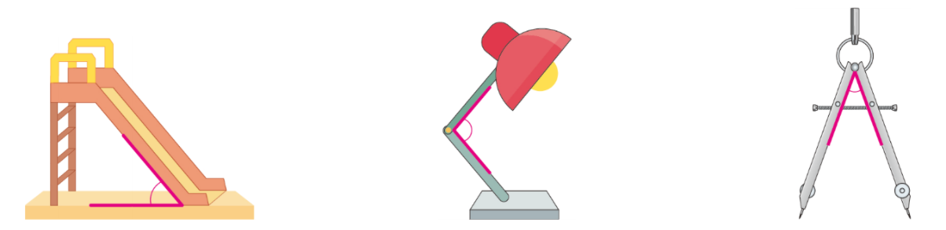
4-1
2. 각도
suhi_p_0401_02_0005
05 직각보다 작은 각과 직각보다 큰 각을 알아볼까요
Θ Description & Function
<쌍둥이 문제 버튼 클릭 시 나타나는 화면>
활동지 다운로드 버튼. 다운로드 되는 파일은 (4-1-2)수학익힘쌍둥이_05차시.hwp
각각 그림 클릭하면 답 나타남. 정답 확인 버튼은 정답 가리기로 토글 됨.
표시된 각이 예각이면 표, 둔각이면 표를 하세요.
#1
#2
삽화 파일명 | bg_more.png 수학(박) 4-1 지도서\app\resource\contents_sub\lesson02\ops\ms_lesson02\images\ms_41_2_04\ms_41_2_04_04_01

Slide 12
4-1
2. 각도
suhi_p_0401_02_0005
05 직각보다 작은 각과 직각보다 큰 각을 알아볼까요
Θ Description & Function
직각보다 작은 각과 직각보다 큰 각을 알아볼까요 │ 30~31쪽
<풀이 확인 버튼 클릭하면 나타나는 화면>
개념 정리
1
2
3
4
5
6
표시된 각이 예각이면 표, 둔각이면 표를 하세요.
풀이
옷걸이에 표시된 각은 각도가 직각보다 크고 180°보다 작으므로 둔각입니다.
트라이앵글에서 표시된 각은 각도가 0°보다 크고 90°보다 작으므로 예각입니다.
노트북에서 표시된 각은 각도가 직각보다 크고 180°보다 작으므로 둔각입니다.

Slide 13

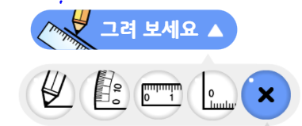

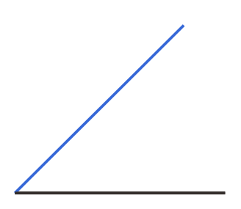
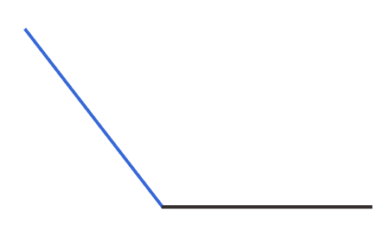
4-1
2. 각도
suhi_p_0401_02_0005
05 직각보다 작은 각과 직각보다 큰 각을 알아볼까요
Θ Description & Function
직각보다 작은 각과 직각보다 큰 각을 알아볼까요 │ 30~31쪽
풀 팝업창(다음 슬라이드)
풀이 확인 팝업창(#1 풀 팝업창 다음 슬라이드)
정답 확인 클릭하면 예 약물과 함께 답 나타남. 정답 확인 버튼은 정답 가리기로 토글 됨.
4. 전자저작물의 도구 툴 그대로 사용. 단, 버튼 내의 텍스트는 약물에 사용하는 YGJAL 폰트, 24px로 바꿔주세요.
[관련 기능 DVD 개발물]
수학(박) 4-1 지도서\app\resource\contents_sub\lesson02\ops\ms_lesson02\ms_41_2_04_05_01.html
개념 정리
1
2
3
4
5
6
주어진 선분을 이용하여 예각과 둔각을 그려 보세요.
#4
예각
둔각
#1
#2
#3
삽화 파일명 | bg.svg, answer.svg(색 #00a0ff) 수학(박) 4-1 지도서\app\resource\contents_sub\lesson02\ops\ms_lesson02\images\ms_41_2_04\ms_41_2_04_05_01

Slide 14
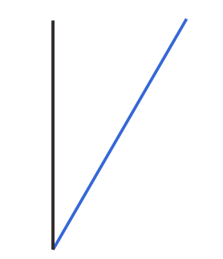
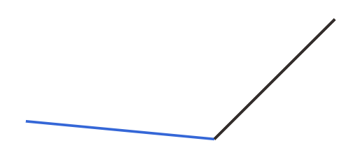
4-1
2. 각도
suhi_p_0401_02_0005
05 직각보다 작은 각과 직각보다 큰 각을 알아볼까요
Θ Description & Function
<쌍둥이 문제 버튼 클릭 시 나타나는 화면>
활동지 다운로드 버튼. 다운로드 되는 파일은 (4-1-2)수학익힘쌍둥이_05차시.hwp
정답 확인 클릭하면 예 약물과 함께 답 나타남. 정답 확인 버튼은 정답 가리기로 토글 됨.
3. 전자저작물의 도구 툴 그대로 사용. 단, 버튼 내의 텍스트는 약물에 사용하는 YGJAL 폰트, 24px로 바꿔주세요.
[관련 기능 DVD 개발물]
수학(박) 4-1 지도서\app\resource\contents_sub\lesson02\ops\ms_lesson02\ms_41_2_04_05_01.html
주어진 선분을 이용하여 예각과 둔각을 그려 보세요.
#3
예각
둔각
#1
#2
삽화 파일명 | bg_more.svg, answer_more.svg(색 #00a0ff) 수학(박) 4-1 지도서\app\resource\contents_sub\lesson02\ops\ms_lesson02\images\ms_41_2_04\ms_41_2_04_05_01

Slide 15
4-1
2. 각도
suhi_p_0401_02_0005
05 직각보다 작은 각과 직각보다 큰 각을 알아볼까요
Θ Description & Function
직각보다 작은 각과 직각보다 큰 각을 알아볼까요 │ 30~31쪽
<풀이 확인 버튼 클릭하면 나타나는 화면>
개념 정리
1
2
3
4
5
6
주어진 선분을 이용하여 예각과 둔각을 그려 보세요.
예각
둔각
예각은 각도가 0°보다 크고 90°보다 작은 각을 그립니다.
직각은 각도가 90°보다 크고 180°보다 작은 각을 그립니다.

Slide 16


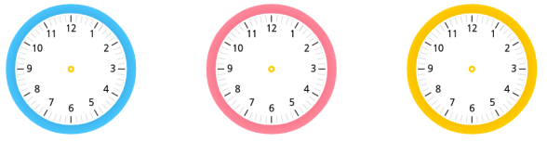
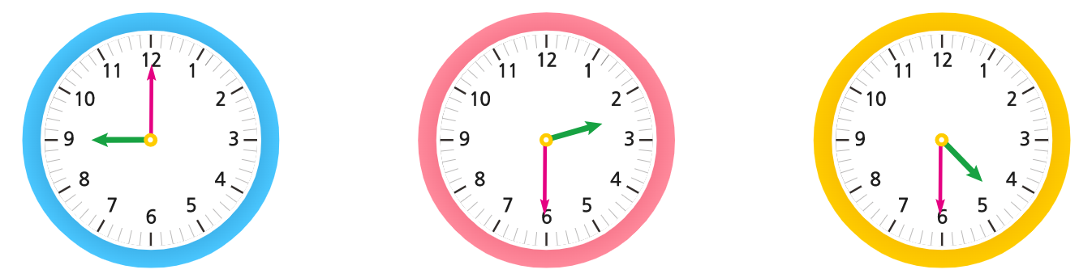
4-1
2. 각도
suhi_p_0401_02_0005
05 직각보다 작은 각과 직각보다 큰 각을 알아볼까요
Θ Description & Function
직각보다 작은 각과 직각보다 큰 각을 알아볼까요 │ 30~31쪽
풀 팝업창(다음 슬라이드)
풀이 확인 팝업창(#1 풀 팝업창 다음 슬라이드)
답 칸 클릭하면 시계 바늘과 답 나타남. 정답 확인 버튼은 정답 가리기로 토글 됨.
처음 진입 화면
4. 전자저작물의 도구 툴 그대로 사용. 단, 버튼 내의 텍스트는 약물에 사용하는 YGJAL 폰트, 24px로 바꿔주세요.
[관련 기능 DVD 개발물]
수학(박) 4-1 지도서\app\resource\contents_sub\lesson02\ops\ms_lesson02\ms_41_2_04_06_01.html
개념 정리
1
2
3
4
5
6
시각에 맞게 시곗바늘을 그리고, 시계의 두 바늘이 이루는 작은 쪽의 각이 예각, 직각, 둔각 중 어느 것인지 안에 써넣으세요.
#4
9시
2시 30분
4시 30분
직각
둔각
예각
#1
#2
#3
삽화 파일명 | bg.svg, answer01.svg~answer03.svg 수학(박) 4-1 지도서\app\resource\contents_sub\lesson02\ops\ms_lesson02\images\ms_41_2_04\ms_41_2_04_06_01

Slide 17
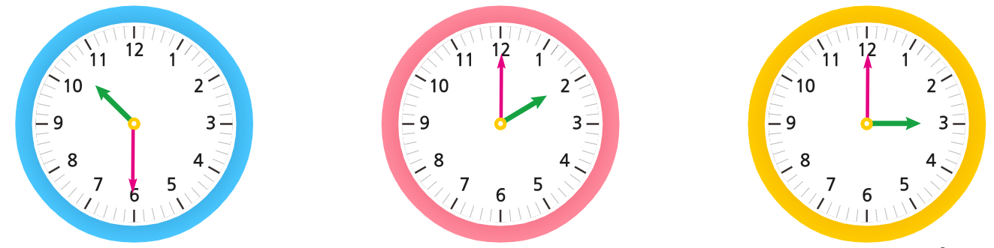
4-1
2. 각도
suhi_p_0401_02_0005
05 직각보다 작은 각과 직각보다 큰 각을 알아볼까요
Θ Description & Function
<쌍둥이 문제 버튼 클릭 시 나타나는 화면>
활동지 다운로드 버튼. 다운로드 되는 파일은 (4-1-2)수학익힘쌍둥이_05차시.hwp
답 칸 클릭하면 시계 바늘과 답 나타남. 정답 확인 버튼은 정답 가리기로 토글 됨.
3. 전자저작물의 도구 툴 그대로 사용. 단, 버튼 내의 텍스트는 약물에 사용하는 YGJAL 폰트, 24px로 바꿔주세요.
[관련 기능 DVD 개발물]
수학(박) 4-1 지도서\app\resource\contents_sub\lesson02\ops\ms_lesson02\ms_41_2_04_06_01.html
시각에 맞게 시곗바늘을 그리고, 시계의 두 바늘이 이루는 작은 쪽의 각이 예각, 직각, 둔각 중 어느 것인지 안에 써넣으세요.
#3
10시 30분
2시
3시
둔각
예각
직각
#1
#2
삽화 파일명 | bg_more.svg, pop_answer_01.svg~pop_answer_03.svg 수학(박) 4-1 지도서\app\resource\contents_sub\lesson02\ops\ms_lesson02\images\ms_41_2_04\ms_41_2_04_06_01

Slide 18
4-1
2. 각도
suhi_p_0401_02_0005
05 직각보다 작은 각과 직각보다 큰 각을 알아볼까요
Θ Description & Function
직각보다 작은 각과 직각보다 큰 각을 알아볼까요 │ 30~31쪽
<풀이 확인 버튼 클릭하면 나타나는 화면>
개념 정리
1
2
3
4
5
6
시각에 맞게 시곗바늘을 그리고, 시계의 두 바늘이 이루는 작은 쪽의 각이 예각, 직각, 둔각 중 어느 것인지 안에 써넣으세요.
9시
2시 30분
4시 30분
풀이
9시: 두 바늘이 이루는 작은 쪽의 각이 90°이므로 직각입니다.
2시 30분: 두 바늘이 이루는 작은 쪽의 각이 직각보다 크고 180°보다 작으므로 둔각입니다.
4시 30분: 두 바늘이 이루는 작은 쪽의 각이 0°보다 크고 90°보다 작으므로 예각입니다.
직각
둔각
예각

Slide 19

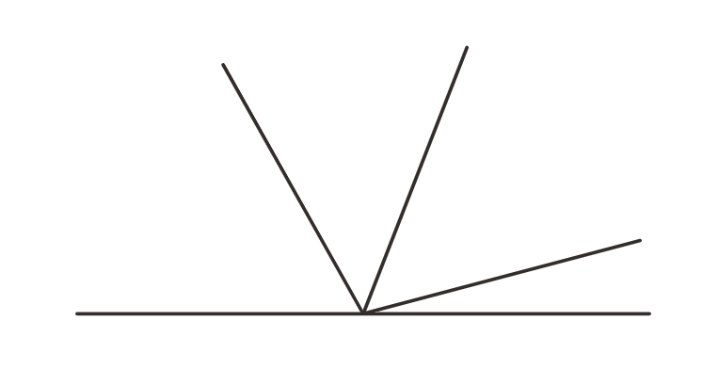
4-1
2. 각도
suhi_p_0401_02_0005
05 직각보다 작은 각과 직각보다 큰 각을 알아볼까요
Θ Description & Function
직각보다 작은 각과 직각보다 큰 각을 알아볼까요 │ 30~31쪽
풀 팝업창(다음 슬라이드)
풀이 확인 팝업창(#1 풀 팝업창 다음 슬라이드)
답 칸 클릭하면 답 나타남. 정답 확인 버튼은 정답 가리기로 토글 됨.
개념 정리
1
2
3
4
5
6
그림에서 찾을 수 있는 예각은 모두 몇 개인지 구해 보세요.
5
개
#1
#2
#3
삽화 파일명 | bg.svg 수학(박) 4-1 지도서\app\resource\contents_sub\lesson02\ops\ms_lesson02\images\ms_41_2_04\ms_41_2_04_07_01

Slide 20
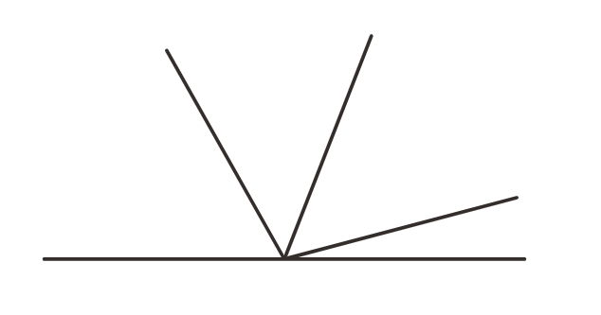
4-1
2. 각도
suhi_p_0401_02_0005
05 직각보다 작은 각과 직각보다 큰 각을 알아볼까요
Θ Description & Function
<쌍둥이 문제 버튼 클릭 시 나타나는 화면>
활동지 다운로드 버튼. 다운로드 되는 파일은 (4-1-2)수학익힘쌍둥이_05차시.hwp
답 칸 클릭하면 답 나타남. 정답 확인 버튼은 정답 가리기로 토글 됨.
그림에서 찾을 수 있는 둔각은 모두 몇 개인지 구해 보세요.
4
개
#1
#2
삽화 파일명 | bg_more.svg 수학(박) 4-1 지도서\app\resource\contents_sub\lesson02\ops\ms_lesson02\images\ms_41_2_04\ms_41_2_04_07_01

Slide 21

4-1
2. 각도
suhi_p_0401_02_0005
05 직각보다 작은 각과 직각보다 큰 각을 알아볼까요
Θ Description & Function
직각보다 작은 각과 직각보다 큰 각을 알아볼까요 │ 30~31쪽
<풀이 확인 버튼 클릭하면 나타나는 화면>
개념 정리
1
2
3
4
5
6
그림에서 찾을 수 있는 예각은 모두 몇 개인지 구해 보세요.
풀이
각이 1개로 이루어진 예각: 4개
각이 2개로 이루어진 예각: 1개
찾을 수 있는 예각은 4+1=5(개)입니다.
5
개
삽화 파일명 | bg.svg (그림에 선 추가) 수학(박) 4-1 지도서\app\resource\contents_sub\lesson02\ops\ms_lesson02\images\ms_41_2_04\ms_41_2_04_07_01

